Slide 1
ГОСУДАРСТВЕННАЯ
Итоговая аттестация
2023г.

Slide 2
ЕГЭ: когда подать заявление на участие и определиться с выбором предметов
Срок подачи заявления – до 1 февраля
Обязательные:
Русский язык
Математика профильная ИЛИ Математика базовая
По выбору:
Физика, информатика и ИКТ, химия, биология, география, история, обществознание, литература, иностранные языки (английский, немецкий, французский, испанский, китайский)

Slide 3
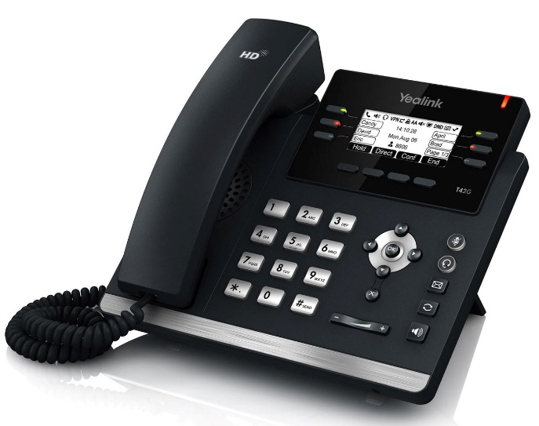
Куда обратиться с вопросами («Горячая линия»)
ЦОКО ТОИПКРО (г. Томск, ул. Пирогова, 10):
(3822) 42 63 28
(3822) 42 63 29
(3822) 42 01 65
Департамент общего образования Томской области (г. Томск, пр. Ленина, 111, каб. 65):
(3822) 51 27 62

Slide 4
Информационные ресурсы:
Федеральный портал ЕГЭ: http://www.ege.edu.ru/ru/
Федеральный институт педагогических измерений: http://www.fipi.ru/
Федеральный центр тестирования: http://www.rustest.ru/
Центр мониторинга и оценки качества образования: http://coko.tomsk.ru/
Департамент образования Томской области: https://edu.tomsk.gov.ru/

Slide 5
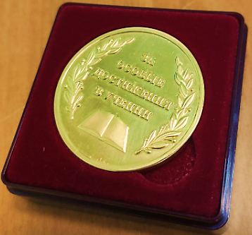
Получение аттестата и медали
«За особые успехи в учении»
«За особые достижения в учении»
все итоговые отметки «5»;
2) ГИА по обязательным предметам:
русский язык:
ЕГЭ – не ниже 70 баллов,
ГВЭ – не ниже отметки «5»;
математика:
(ЕГЭ проф.уровня – не ниже 70 баллов,
ЕГЭ базового уровня – не ниже отметки «5»,
ГВЭ – не ниже отметки «5»)
3) ЕГЭ по предметам по выбору:
по каждому – не ниже min
не более 2-х итоговых отметок «4», остальные отметки «5» или все отметки «5»;
2) ГИА по обязательным предметам:
русский язык: ЕГЭ – не ниже 65 баллов, ГВЭ – не ниже отметки «4»;
математика: ЕГЭ проф.уровня – не ниже 65 баллов,
ЕГЭ базового уровня – не ниже отметки «4»,
ГВЭ – не ниже отметки «4»)
3) ЕГЭ по предметам по выбору: по каждому – не ниже min;
4) высокие достижения (не менее 3 наградных документов (дипломы, грамоты) победителя/призера/лауреата/дипломанта международных, всероссийских и/или региональных олимпиад, конкурсов и др. за период обучения в 10-11 кл.);
5) не имеющие права на получение медали «За особые успехи в учении»
2 экзамена:
русский язык:
ЕГЭ – не ниже 24 баллов,
ГВЭ – не ниже отметки «3»;
математика
ЕГЭ проф.уровня – не ниже 27 баллов,
ЕГЭ базового уровня – не ниже отметки «3»,
ГВЭ – не ниже отметки «3»

Slide 6
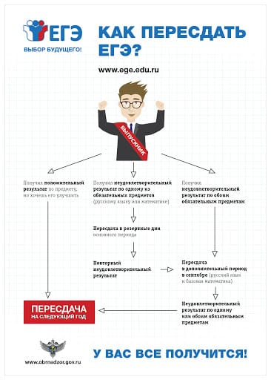
Математика
Если порог не преодолён пересдать можно:
- в резервные дни основного периода, выбрав уровень ПРОФИЛЬНЫЙ ИЛИ БАЗОВЫЙ, при наличии положительного результата по русскому языку;
- в сентябре только БАЗОВЫЙ уровень.

Slide 7
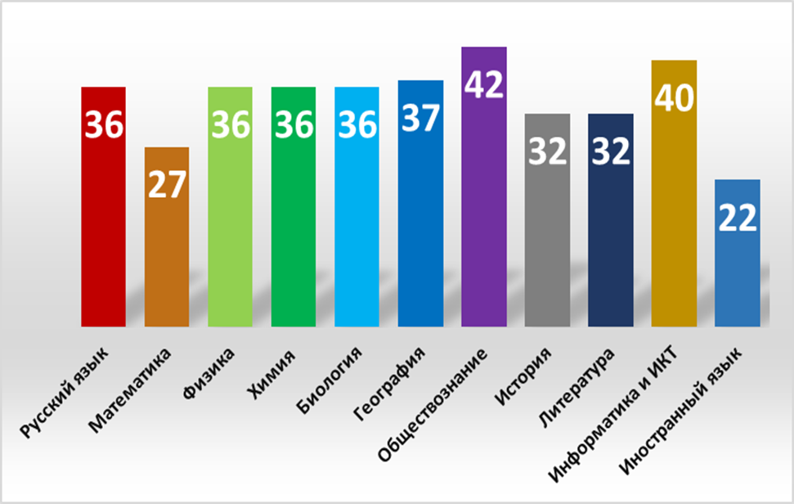
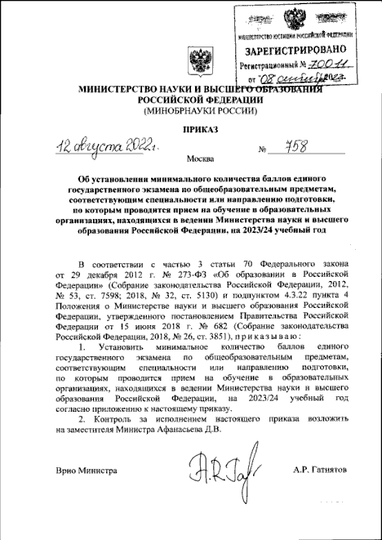
Приказ Министерства науки и высшего образования Российской Федерации от 12.08.2022 № 758 "Об установлении минимального количества баллов единого государственного экзамена по общеобразовательным предметам, соответствующим специальности или направлению подготовки, по которым проводится прием на обучение в образовательных организациях, находящихся в ведении Министерства науки и высшего образования Российской Федерации, на 2023/24 учебный год"
Для поступления в вуз:
45
45
40
40
40
44
39
39
39
39
35
30

Slide 8
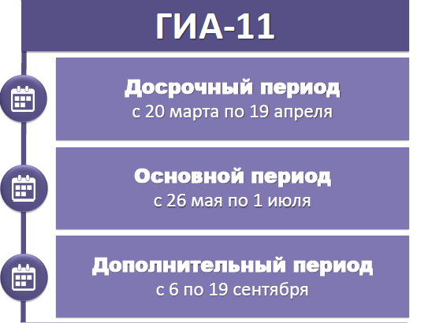
Расписание ГИА-11

Slide 9
Продолжительность ЕГЭ
Предметы | ЕГЭ
Математика (проф. уровень), Физика, Литература, Информатика и ИКТ, Биология | 3 часа 55 минут (235 минут)
Русский язык, Химия, Обществознание, История | 3 часа 30 минут (210 минут)
Математика (базовый уровень), География, Китайский язык (кроме раздела Говорения) | 3 часа (180 минут)
Иностранный язык (кроме раздела Говорения) (Английский язык, Французский язык, Немецкий язык, Испанский язык) | 3 часа 10 минут (190 минут)
Иностранный язык (раздел Говорение) Английский язык, Французский язык, Немецкий язык, Испанский язык Китайский язык | 17 минут 14 минут

Slide 10
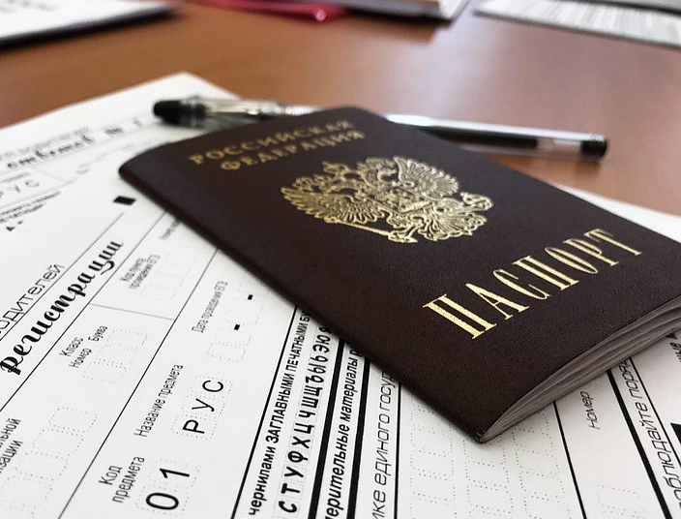
Что взять с собой на экзамен
Паспорт
Гелевую или капиллярною черную ручку
Химия:
непрограммируемый
калькулятор
География:
линейка
транспортир
непрограммируемый калькулятор
Математика:
линейка
Физика:
линейка
непрограммируемый
калькулятор

Slide 11
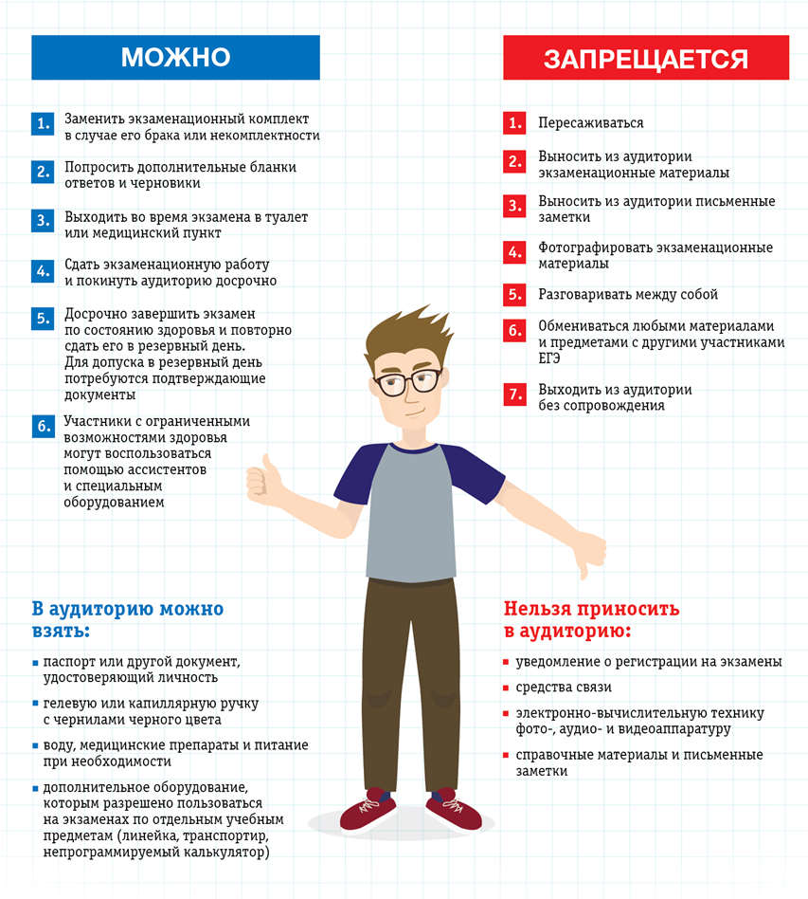
В размере от 3000 руб. до 5000 руб.

Slide 12
Апелляция о несогласии с выставленными баллами:
1. Заявление подается в образовательную организацию в течение 2-х рабочих дней с момента официального ознакомления с результатами.
2. Рассмотрение заявления - в течение 4-х рабочих дней с момента подачи заявления.
Процедура рассмотрения заявления:
Проходит в присутствии:
- участника экзамена;
- родителей;
- законных представителей (опекуны, усыновители, попечители).
Результаты рассмотрения заявления утверждаются ГЭК и размещаются в личных кабинетах!

Slide 13
Нормативно – правовое обеспечение
Приказ Минпросвещения России и Рособрнадзора от 7.11.2018 № 190/1512 (в ред. от 16.03.2021) «Об утверждении Порядка проведения государственной итоговой аттестации по образовательным программам среднего общего образования»
Приказ Минпросвещения России и Рособрнадзора от 16.11.2022 №989/1143 «Об утверждении единого расписания и продолжительности проведения единого государственного экзамена по каждому учебному предмету, требований к использованию средств обучения и воспитания при его проведении в 2023 году»
Приказ Минобрнауки России от 23.06.2014 № 685 (с изм. от 22.03.2021) «Об утверждении Порядка выдачи медали «За особые успехи в учении»
Письмо Минпросвещения России от 21.06.2022 № 03-878 «О выдаче аттестата о среднем общем образовании с отличием»
Постановление Администрации Томской области от 3.06.2015 № 192а (в ред. от 27.10.2022 № 472а) «О медали «За особые достижения в учении»

